Slide 1
Het engagement model
Deel 11 — start van niveau 2
Ductus

Slide 2
Niveau 1: wat een architect moet kunnen
Niveau 2: hoe je dat aanbiedt als dienst

Slide 3
Vandaag
"Sluit je gewoon aan"
Een dienst is geen taak
Het opdrachtblad
De architectuurlevenscyclus
Het gesprek met de programmadirecteur

Slide 4
Nieuwe casusfase

Slide 5
Anderhalf jaar later
Meridiaan start transformatieprogramma Mutatieplatform ↗
Drie architecten nu, niet meer alleen Claudette
Ze wordt gevraagd zich aan te sluiten

Slide 6
1. "Sluit je gewoon aan"

Slide 7
"Jij bent onze architectuurexpert, dus waar nodig schuif je aan."
— de programmadirecteur

Slide 8
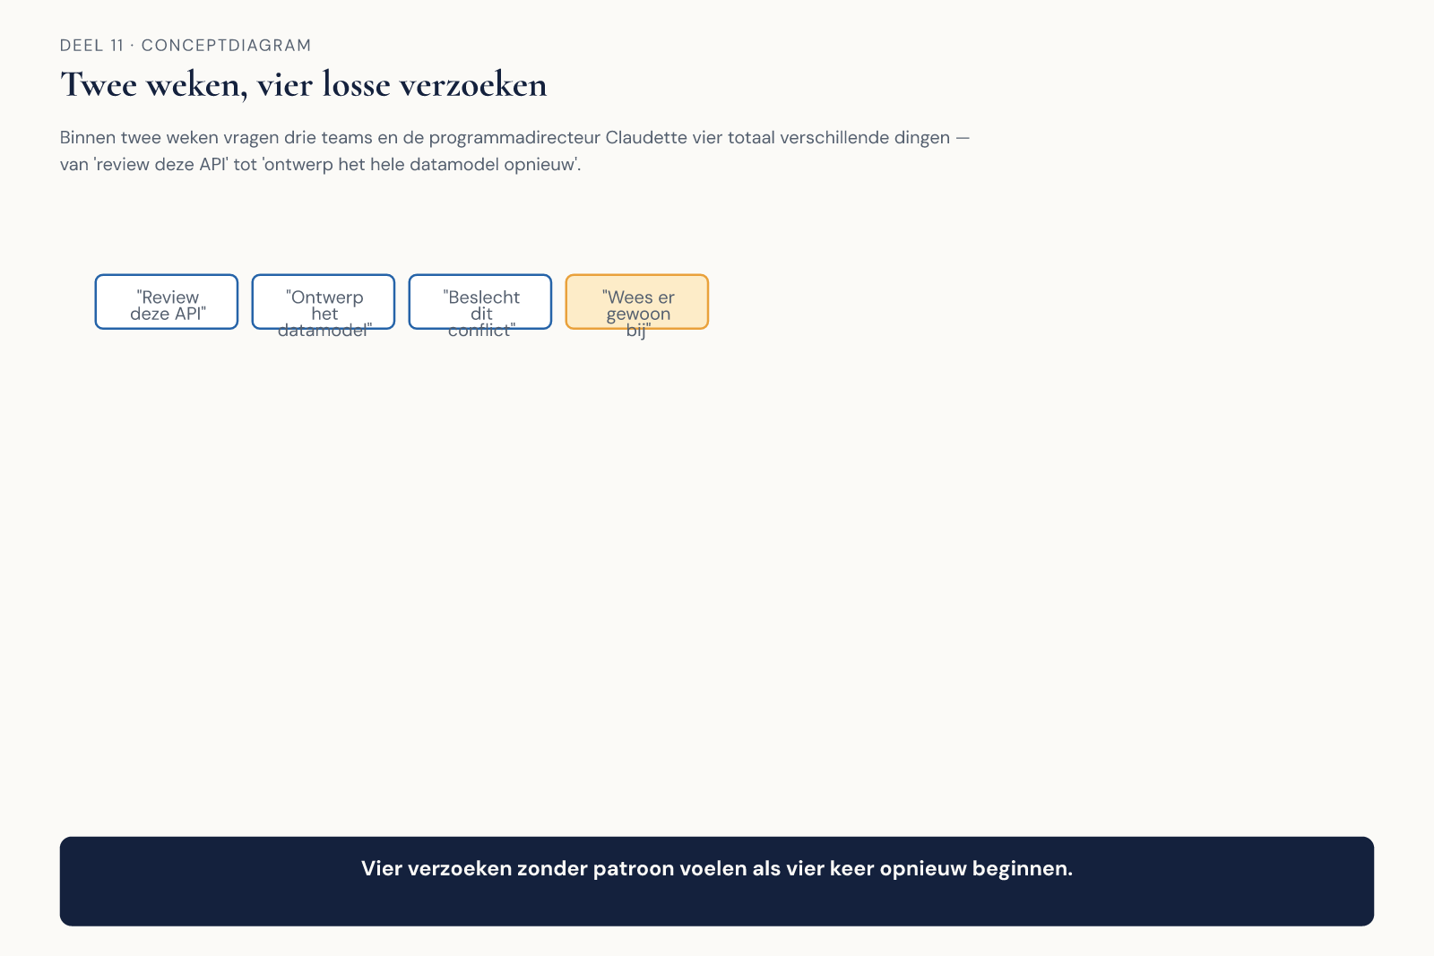
Twee weken, vijf teams
Figuur 11-1 — vijf compleet verschillende verzoeken

Slide 9
Zestig uur per week
Geen idee of ze iets heeft bijgedragen

Slide 10
2. Een dienst is geen taak

Slide 11
Een dienst heeft een omschreven vorm
Een taak niet

Slide 12
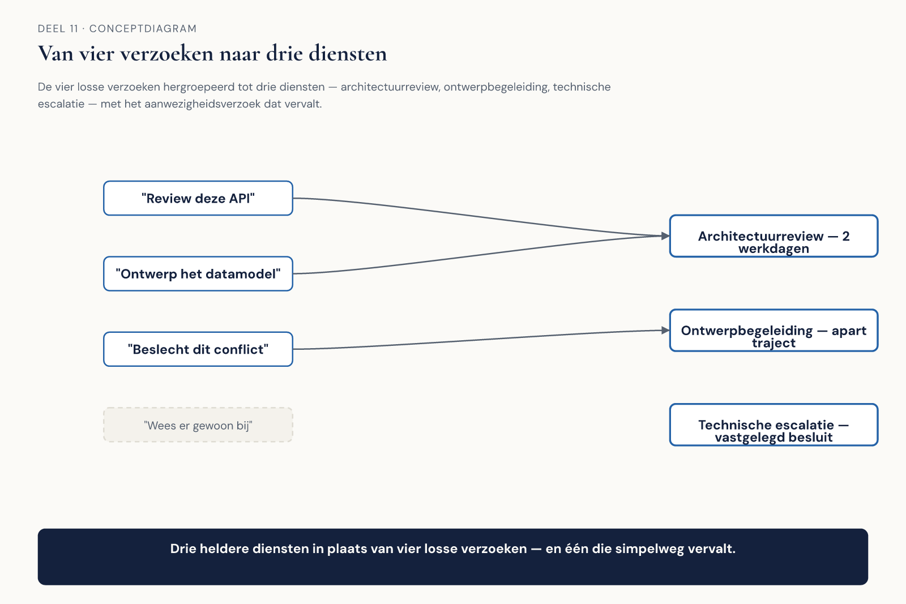
Vijf verzoeken, hergroepeerd
Figuur 11-2 — drie diensten + één aanwezigheidsverzoek dat vervalt

Slide 13
Van taak naar dienst
Taak | Dienst
"Review deze API" | Architectuurreview, 2 werkdagen
"Ontwerp het datamodel" | Ontwerpbegeleiding, apart traject
"Beslecht dit conflict" | Technische escalatie, vastgelegd besluit
"Wees er gewoon bij" | Geen dienst — geweigerd

Slide 14
Opdracht 1 — Taak of dienst
15 minuten, individueel
Acht verzoeken · dienst, taak-tot-hergroeperen, of aanwezigheidsverzoek?

Slide 15
3. Het opdrachtblad

Slide 16
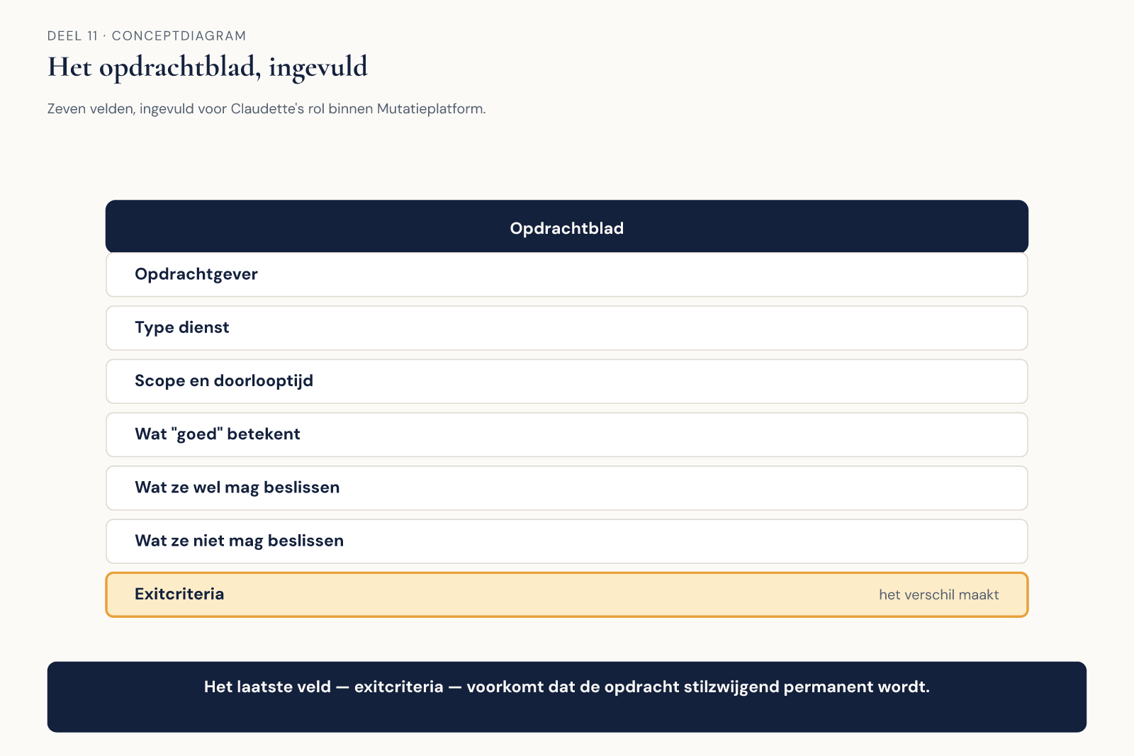
Zeven velden
Figuur 11-3 — ingevuld voor Claudette

Slide 17
De kern
Veld | Bij Claudette
Type dienst | 3 afgebakende diensten, geen "bouw"
Wel mandaat | niets — adviseert, team beslist
Exitcriteria | bij oplevering, of eerder bij herziening

Slide 18
Zonder exitmoment wordt tijdelijk stilzwijgend permanent
Net als bij het besluitenlogboek uit deel 7

Slide 19
Opdracht 2 — Je eigen opdrachtblad
25 minuten, individueel
Zeven velden · welk veld kon je niet invullen zonder aannames?

Slide 20
4. De architectuurlevenscyclus

Slide 21
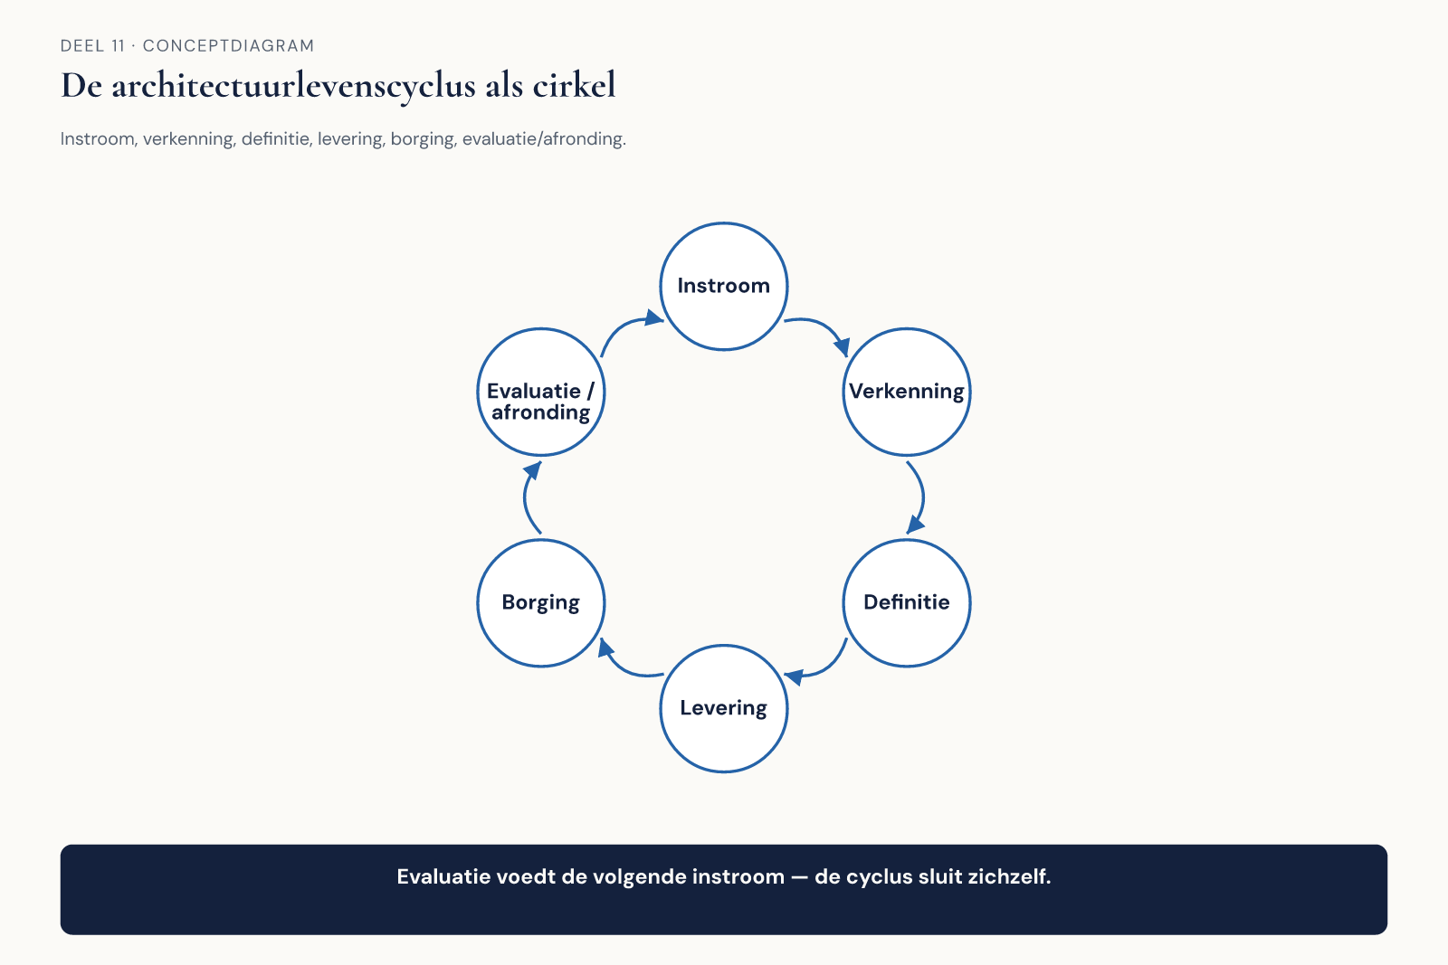
Zes fasen
Figuur 11-4 — instroom, verkenning, definitie, levering, borging, evaluatie

Slide 22
Claudette's probleem, opnieuw bekeken
Instroom: ja
Verkenning: overgeslagen
Definitie: overgeslagen
Direct de leveringsfase in — vijf losse taken, geen opdrachtblad

Slide 23
Opdracht 3 — In welke fase zitten we?
20 minuten, tweetallen
Vier situaties · welke fase ontbreekt, wat is het risico?

Slide 24
5. Het gesprek

Slide 25
"Zonder afgebakende diensten: 60 uur per week, geen meetbaar effect. Met drie diensten: aantoonbare bijdrage aan minder herstelwerk, voorspelbare tijdsbesteding."
— Claudette's keuzemenu, deel 8-stijl

Slide 26
De uitkomst
Twee van de drie diensten direct akkoord
De derde (escalatie) apart besproken met de teamleads — hun mandaat
Niet eenzijdig opgelegd — een gespreksstarter, onderhandelbaar (deel 5)

Slide 27
Wat dit deel heeft opgeleverd
Dienst versus taak
Het opdrachtblad, met exitcriteria als kernveld
De architectuurlevenscyclus als diagnose-instrument

Slide 28
Volgende keer
Deel 12 — Digital Customer
Wie zijn de mensen aan het eind van het Mutatieplatform?

